Slide 1
Использование игровых методов и приемов в процессе слушания классической музыки детьми дошкольного возраста

Slide 2
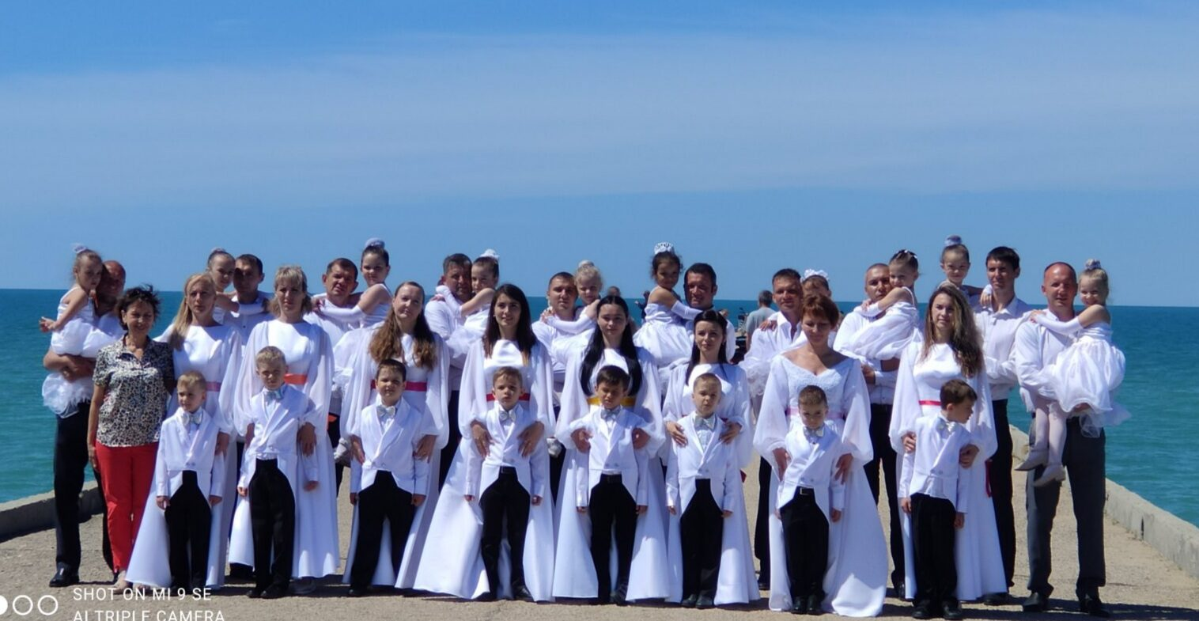
Музыка – могучий источник мысли.
Без музыкального воспитания не возможно полноценное умственное развитие.
(В. Сухомлинский)

Slide 3
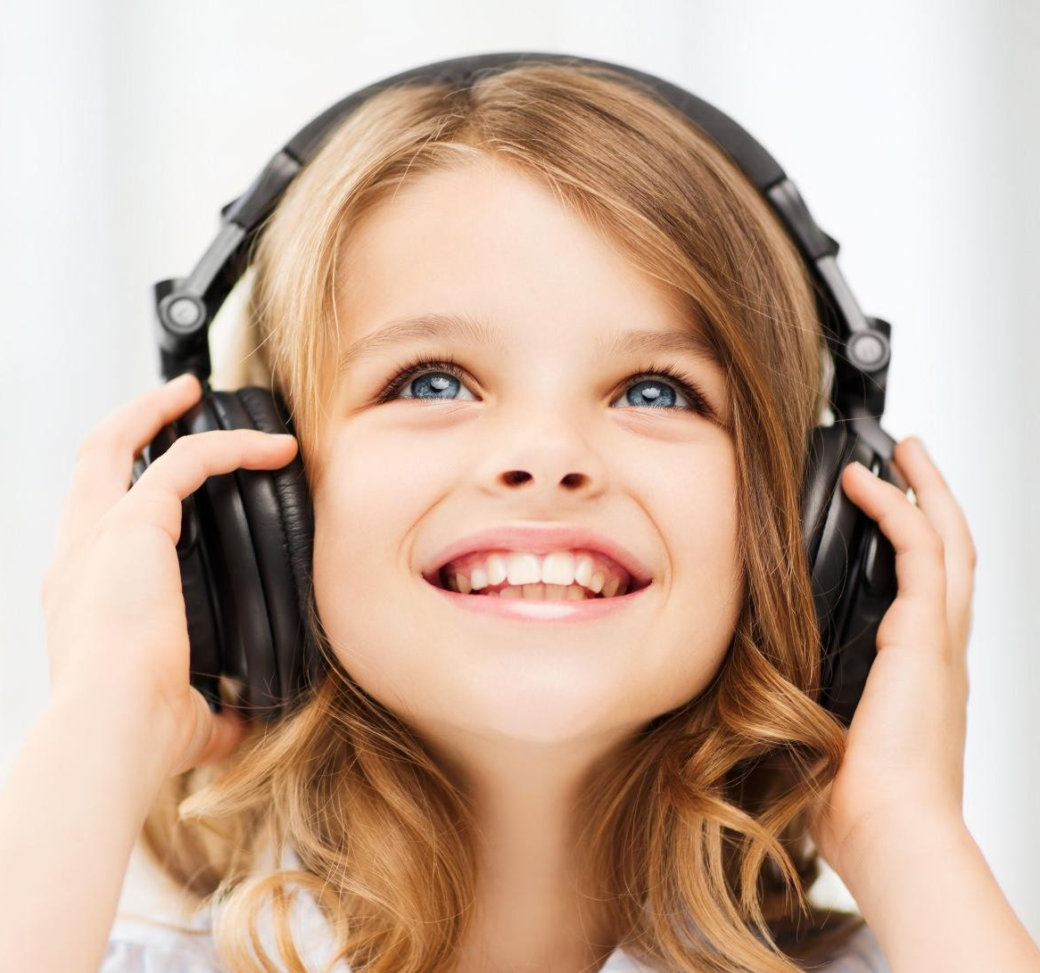
Главная моя цель – увлечь ребенка музыкой, сделать так, чтобы слушание музыки стало его потребностью.

Slide 4
Задачи: - формирование начал музыкально-художественной культуры; - формирование творческой личности ребенка; - развитие стремления к поиску форм для воплощения своего творческого замысла; - развитие восприятия музыкальных произведений разных эпох; - развитие умения проявлять эмоциональную отзывчивость на музыку и выражать свои впечатления; - знакомить детей с исполнением классической музыки на различных музыкальных инструментах разными исполнителями.

Slide 5
Этапы внедрения игровой технологии: 1 этап – обогащение и активизация музыкальных представлений с использованием игровых ситуаций. 2 этап – обучение пониманию музыкального образа и эмоционального к нему отношения через дидактические игры и упражнения. 3 этап – побуждение к созданию музыкальных образов в разных видах музыкальной деятельности с использованием инсценировки, игр-драматизаций, театральных постановок.

Slide 6
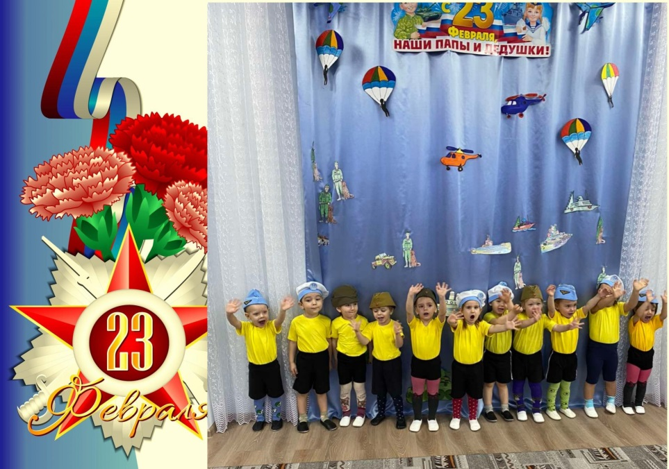
Пример использования практического метода

Slide 7
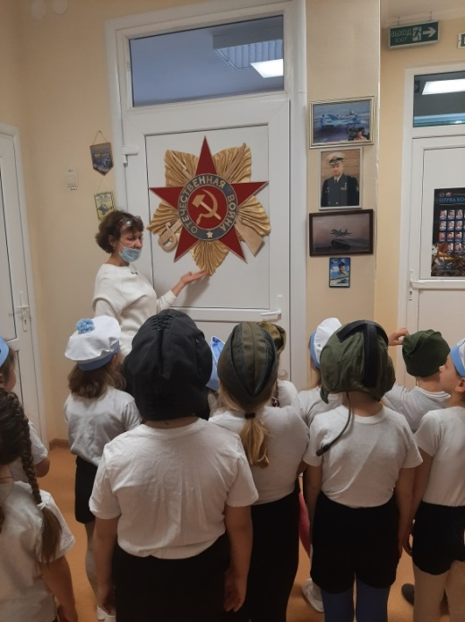
Словесный метод:
монолог;
беседа;
рассуждение;
рассказ;
пояснение.

Slide 8
Наглядно-зрительный метод в музыкальном воспитании имеет вспомогательное значение и применяется для того, чтобы конкретизировать впечатления, разбудить их фантазию, проиллюстрировать незнакомые явления, образы, познакомить с музыкальными инструментами и т. д.

Slide 9
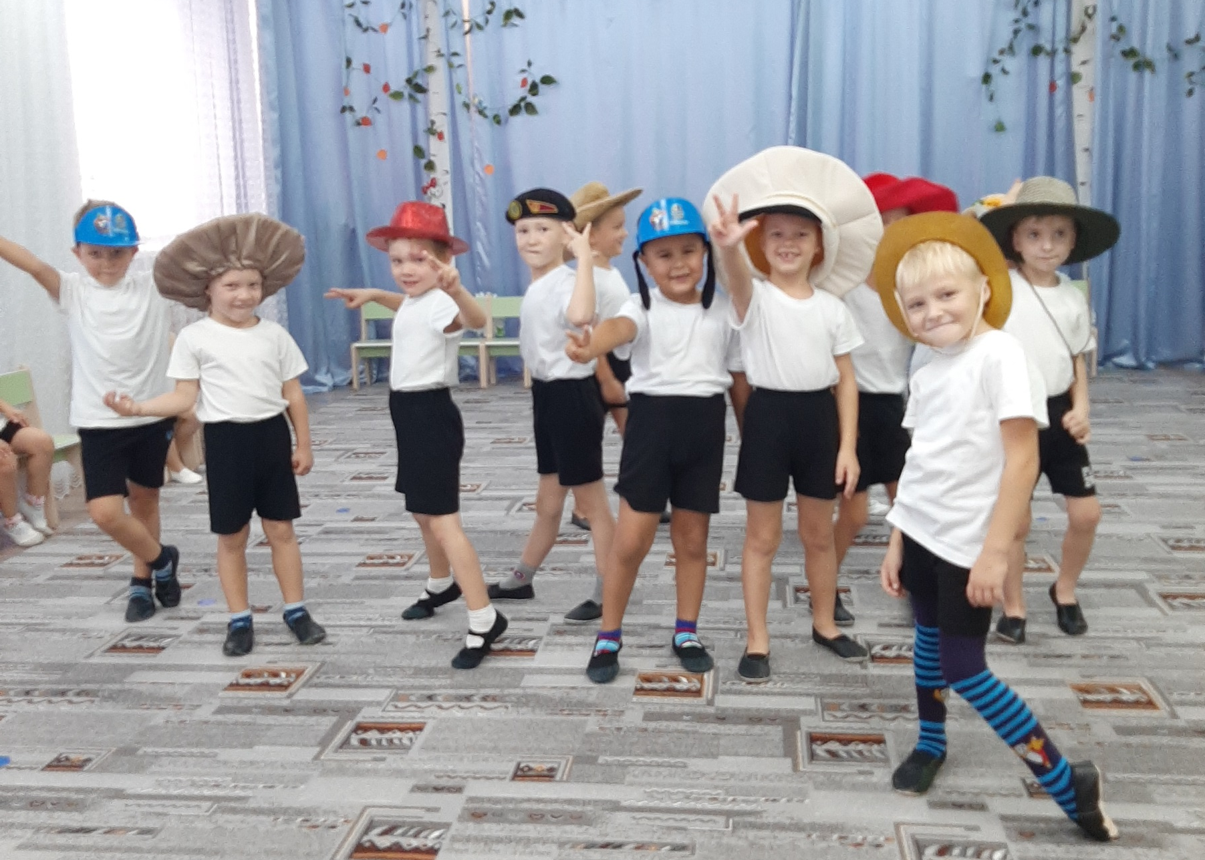

Slide 10
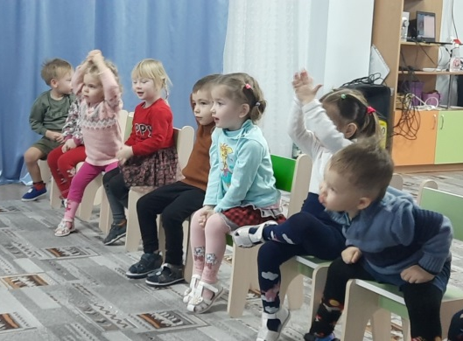
Д/и «Кто это?»
Цель: развитие звуковысотного слуха.

Slide 11
Примеры игровых способов слушания классических музыкальных произведений:
Д/и «Кто это?» (младший дошкольный возраст);
Д/и «Что Вы представили?» (средний дошкольный возраст);
Д/и «Веселый поезд» (для среднего и старшего дошкольного возраста);
Д/и «Попробуй, собери» (старший дошкольный возраст);
танцевальная импровизация под музыку (для всех возрастных категорий).

Slide 12
Результаты работы:
дети легче усваивают и запоминают материал;
дети научились более увлеченно слушать классическую музыку, изменились особенности музыкального восприятия;
дети научились сосредотачиваться, улавливать детали исполнения;
обогатился словарный запас, глубже и содержательнее стали высказывания детей об эмоциональном и образном содержании музыки;
дети научились самостоятельно создавать пластические этюды, танцевальные композиции, передавать свои впечатления в рисунке.

Slide 13
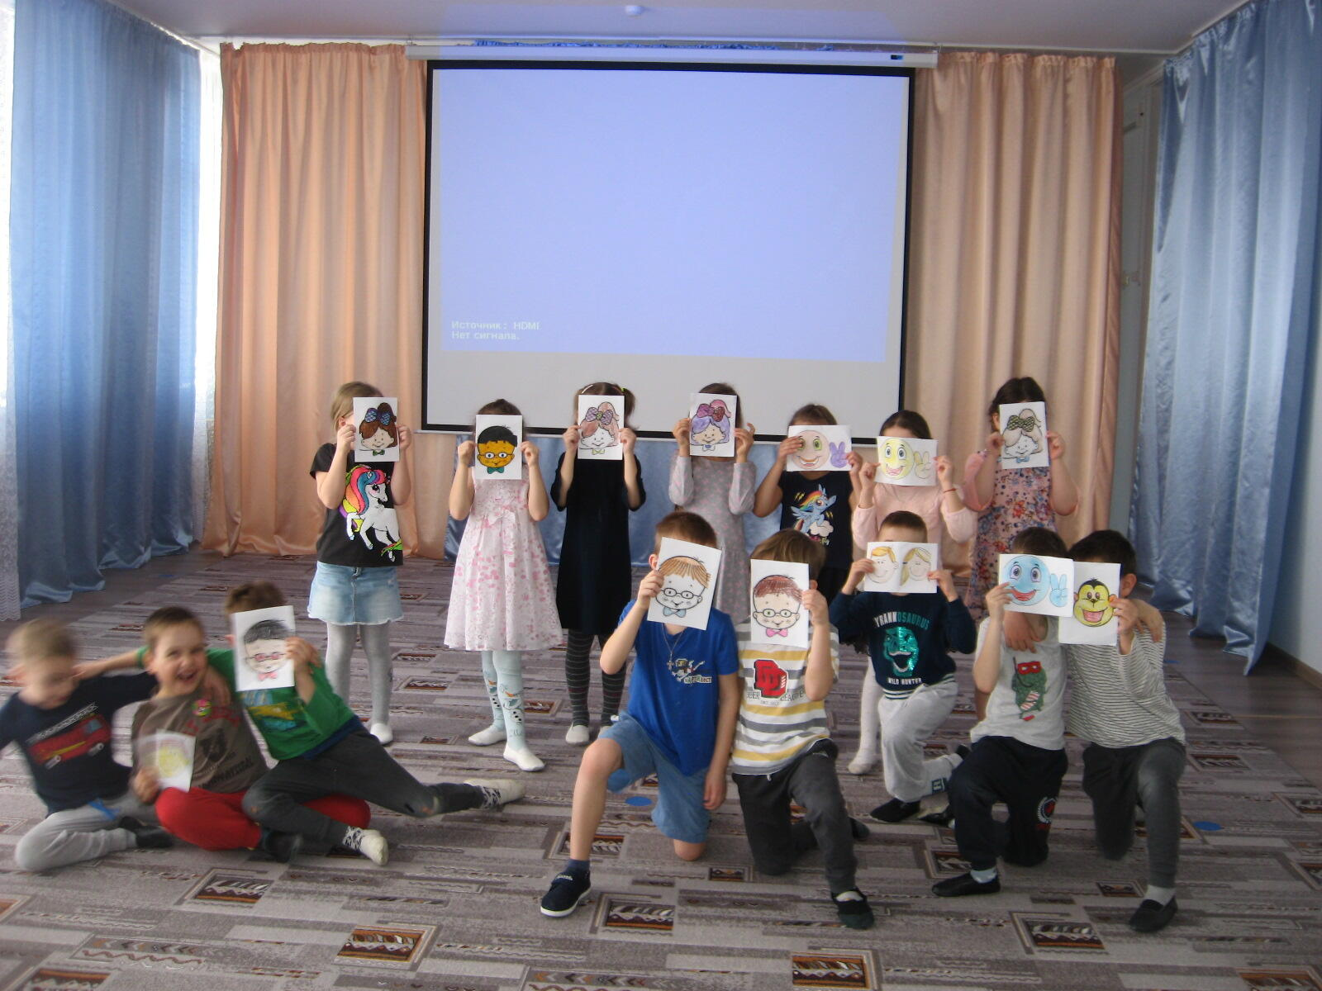
СПАСИБО ЗА ВНИМАНИЕ!

